Slide 1

LÓGICA DE PROGRAMACIÓN - SESIÓN 19
Estructuras Repetitivas: El Bucle HAGA-MIENTRAS
Garantizando la ejecución del código al menos una vez.
Objetivo: Diferenciar el bucle MIENTRAS del bucle HAGA-MIENTRAS, comprendiendo la ventaja de este último para resolver problemas que requieren la ejecución de un bloque de código antes de la evaluación de la condición (como menús o validaciones).

Slide 2
El Enfoque de Hoy: Evaluar al Final
1. Repaso del Bucle MIENTRAS: Recordaremos cómo funciona el bucle condicional de evaluación temprana que ya conocemos.
2. El Desafío de la "Doble Lectura": Identificaremos un problema común de redundancia donde el bucle MIENTRAS nos obliga a repetir líneas de código.
3. La Solución: El Bucle HAGA-MIENTRAS: Presentaremos este nuevo bucle como la herramienta perfecta para resolver el desafío anterior.
4. Anatomía y Sintaxis: Analizaremos su flujo y cómo escribirlo correctamente usando el estándar de Logicode.
5. Caso de Estudio: Validación de Datos: Implementaremos un algoritmo robusto que valida la entrada de un usuario mediante una prueba de escritorio.

Slide 3


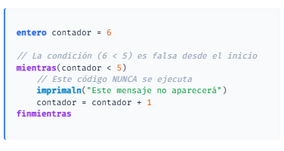
1. Repaso: El Bucle MIENTRAS (While)
Característica: Evalúa al Inicio
Analogía: El Portero del Club
El bucle mientras revisa la condición ANTES de cada iteración. Si la condición es falsa desde el principio, el bloque de código nunca se ejecuta.
Evaluación primero, acción después.
El portero te pregunta: "¿Estás en la lista de invitados?".
Este es el primer y único filtro para entrar. Si no estás en la lista (condición Falsa), el portero te niega el acceso. Nunca llegas a entrar ni a disfrutar la fiesta.
Conclusión: Sin el permiso inicial, no hay acción.

Slide 4


2. La Alternativa: Bucle HAGA-MIENTRAS
Analogía: La Degustación Gratuita
Característica: Evalúa al Final
A diferencia del mientras, el ciclo haga-mientrasque ejecuta su bloque de código y luego revisa la condición.
Acción primero, evaluación después.
Paso 1: Te dan una muestra gratis de un producto para probar en el supermercado. (La acción ocurre sin condiciones previas).
Su utilidad principal en la programación estructurada es la validación de datos interactiva. Cuando le pides un dato al usuario, no puedes saber si el dato es correcto o incorrecto hasta que el usuario lo escribe.
Paso 2: Luego de probar, te preguntan: "¿Te gustó? ¿Quieres comprar o probar otra?".
Conclusión: No importa cuál sea tu respuesta a la pregunta, siempre probaste el producto al menos una vez.

Slide 5


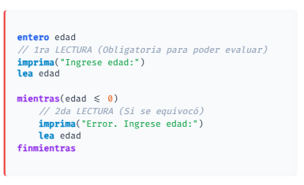
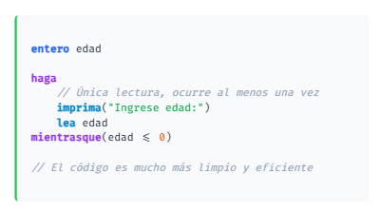
3. El Desafío Teórico: La "Doble Lectura"
❌ El problema con MIENTRAS
✅ La limpieza del HAGA-MIENTRAS
Para validar si una edad es positiva usando mientras, estamos obligados a repetir las líneas de imprimir y leer. Una vez afuera del ciclo, y otra vez adentro.
El haga-mientrasque elimina la redundancia. El código de lectura se escribe una sola vez, garantizando que el usuario ingrese el dato antes de evaluarlo.

Slide 6
4. Anatomía y Sintaxis
Estructurando el ciclo en Logicode

Slide 7









Estructura del HAGA-MIENTRAS en Logicode
1. Inicio (haga)
2. Instrucciones
3. Evaluación final
La palabra reservada haga indica el punto de partida. Todo el bloque de instrucciones debajo de esta palabra se ejecutará inmediatamente y sin filtros previos.
Son las acciones reales: lectura de variables (lea), mostrar mensajes, o realizar cálculos. Aquí es donde el usuario interactúa.
Termina con mientrasque(condición). Si es verdadera, el ciclo vuelve al paso 1. Si es falsa, el programa continúa con la siguiente línea.

Slide 8
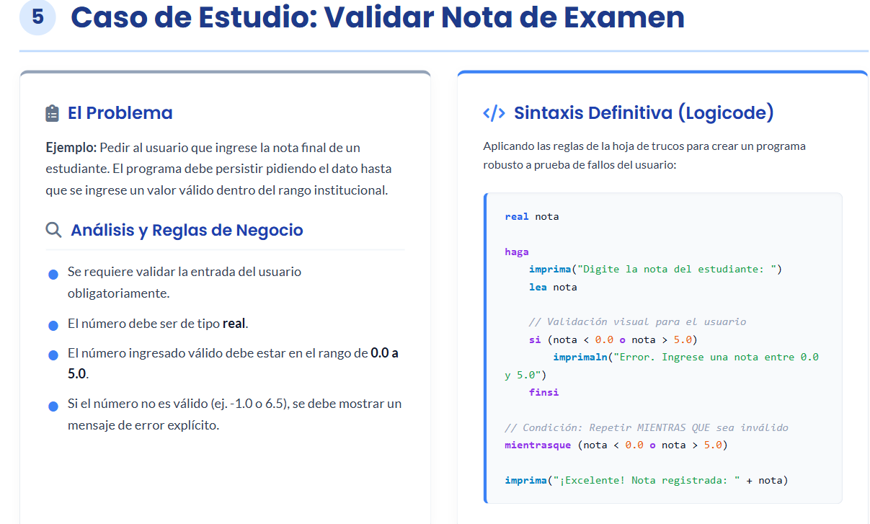

Slide 9
MIENTRAS vs. HAGA-MIENTRAS
La diferencia fundamental entre ambos bucles es el momento de la evaluación.
Característica | MIENTRAS (While) | HAGA-MIENTRAS (Do-While)
Evaluación | Al inicio del ciclo. | Al final del ciclo.
Ejecución Mínima | Cero o más veces. | Una o más veces (garantizado).
Caso de Uso Principal | Procesar datos que pueden o no existir (ej. recorrer listas). | Validar entradas de usuario, menús interactivos.

Slide 10


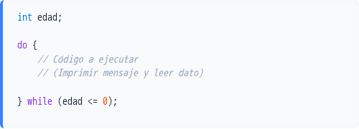
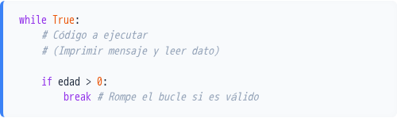
Sintaxis en Lenguajes Reales
Java
Python
Java tiene una sintaxis muy similar a Logicode con la estructura do-while nativa.
Python no tiene un bucle do-while nativo. El patrón equivalente más común es usar un bucle infinito y la sentencia break.

Slide 11
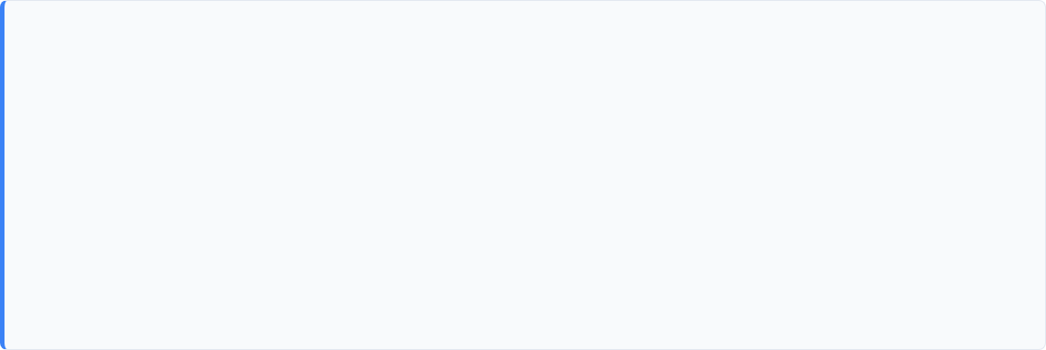
Nuevo Caso de Estudio: Menú Interactivo
Ejemplo: Crear un menú de calculadora simple. El programa debe mostrar las opciones y repetirse hasta que el usuario elija la opción "Salir".
Análisis del Problema
Requisito Funcional:
•
Mostrar un menú de opciones al usuario.
•
Permitir que el usuario seleccione una opción.
•
El programa debe terminar solo cuando se elija la opción de salir.
Reglas de Negocio:
•
El menú siempre debe mostrarse al menos una vez.
•
Las opciones válidas son 1, 2, 3 y 4 (Salir).

Slide 12
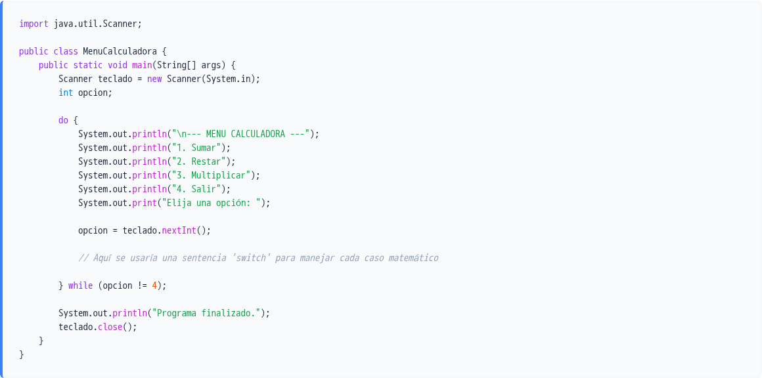
Solución del Menú en Java
El bucle do-while es perfecto para esto, ya que garantiza que el menú se muestre al menos una vez sin repetir código de impresión.

Slide 13

Caso de Estudio Compuesto: Cajero Automático
Vamos a diseñar un programa que simule un retiro de dinero, donde se deben cumplir múltiples condiciones lógicas al mismo tiempo.
Reglas de Negocio (Validaciones)
•
El usuario tiene un saldo inicial en su cuenta (ej: 1,000,000).
•
Se debe solicitar un monto a retirar al usuario.
•
Validación 1: El monto debe ser estrictamente positivo (> 0).
•
Validación 2: El monto debe ser múltiplo de 10,000 (billetes disponibles).
•
Validación 3: El monto no puede superar el saldo disponible en la cuenta.
•
El programa debe seguir pidiendo un monto hasta que se ingrese uno que cumpla todas las condiciones.

Slide 14
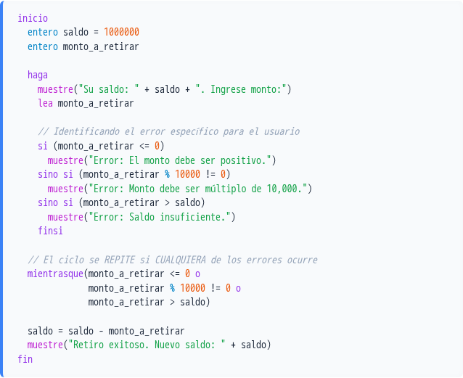
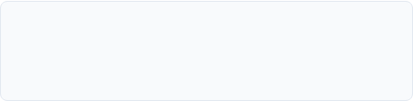
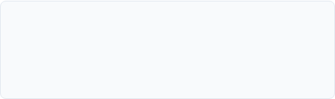
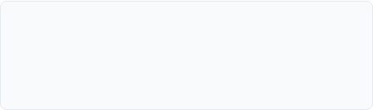
Caso de Estudio: Cajero Automático
Aplicando el ciclo haga... mientrasque con validaciones compuestas en Logicode.
1. Ejecución Inicial
El bloque haga se ejecuta, pidiendo el monto al usuario sin importar nada. Esto asegura la interacción.
2. Condición Compuesta
El mientrasque evalúa 3 condiciones con el operador o (OR). Si CUALQUIERA de ellas es verdadera (es un error), el ciclo se repite.
3. Salida Exitosa
El ciclo solo termina cuando las 3 condiciones de error son falsas. En ese momento, el monto es válido y se procesa el retiro.

Slide 15
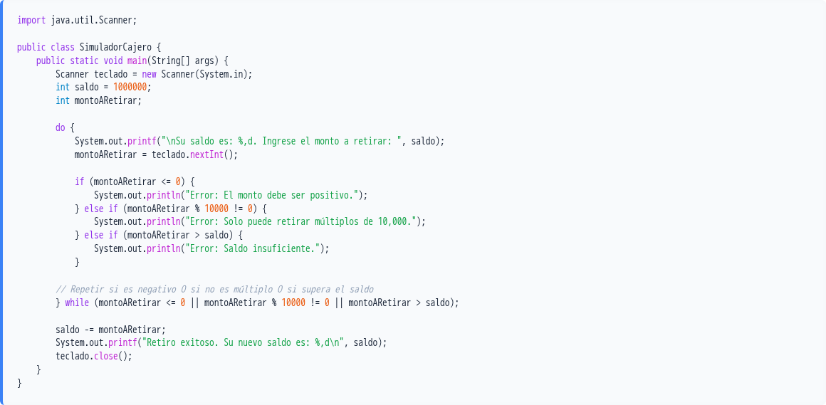
Solución del Cajero en Java
En Java, la condición compuesta del while usa el operador || (OR lógico).

Slide 16
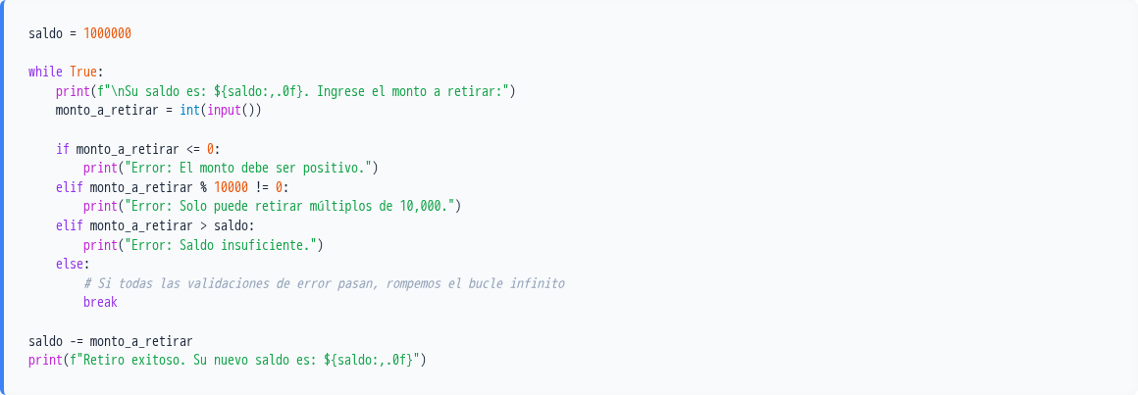
Solución del Cajero en Python
En Python, usamos el patrón while True y la sentencia break ocurre solo cuando todas las condiciones son válidas.

Slide 17


Ejercicio Práctico
Aplica los conceptos de validación compuesta y el bucle HAGA-MIENTRAS resolviendo el siguiente reto en la plataforma:
Ejercicio en Logicode:
Ejercicio en Logicode:
Supermercado - (2427)
Venta de boletos - (12495)

